Slide 1
13
Notions et contenus | Capacités exigibles
- Flux convectif et ﬂux diffusif de particules. | - Distinguer un transport de matière diffusif d’un transport convectif.
- Loi phénoménologique de Fick donnant le ﬂux diffusif en fonction de la dérivée de la densité volumique de particules par rapport à une seule coordonnée spatiale, à travers une surface pla-ne, cylindrique ou sphérique, adaptée à la géo-métrie considérée. | - Discuter des dépendances du ﬂux de particu-les à travers une membrane en fonction de ses paramètres géométriques (épaisseur et surface de la membrane) et physiques (nature du mi-lieu) en lien avec des applications biologiques.
- Coefficient de diffusion. - Loi d’échelle liant les échelles caractéristiques spatiales et temporelles et le coefficient de diffusion. | - Citer l’ordre de grandeur du coefficient de dif-fusion dans un gaz ou d’une espèce dissoute en solution aqueuse dans les conditions usuel-les. - Exploiter la loi d’échelle liant les échelles caractéristiques spatiales et temporelles et le coefficient de diffusion.
- Bilan de particules en régime stationnaire ou quasi-stationnaire. | - Établir un bilan de particules, éventuellement en présence de sources internes. - Exploiter la conservation du ﬂux de particules en régime stationnaire et en l’absence de sour-ces internes.

Slide 2
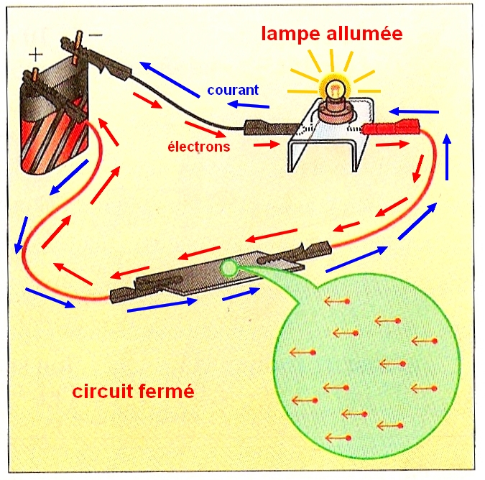
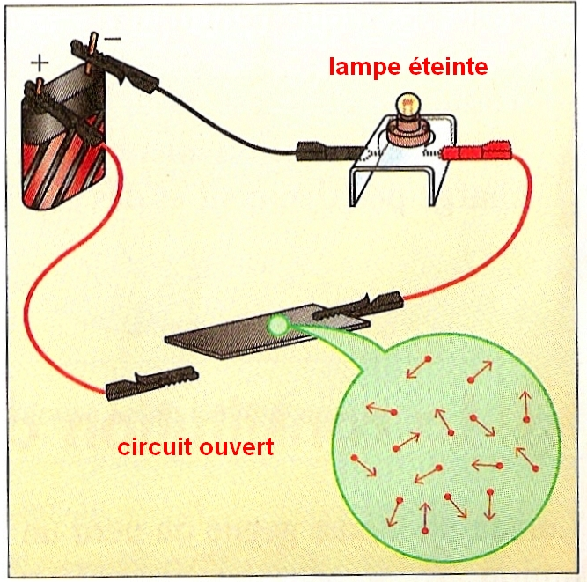
13
Transport
de CHARGES
Transport (Transfert) d’ENERGIE THERMIQUE
Et le transport de MATIERE ?

Slide 3
I- Les deux types de transport de matière
1) Transport DIFFUSIF
Que se passe-t-il si on dépose une goutte d’encre à la surface de l’eau froide ?
t = 1 s
t = 9 s
t = 18 s
 Observation :
 Définition :
L’encre, initialement répartie de façon inégale (milieu hé-térogène) tend à se répartir uniformément (milieu homogène).
On appelle transport DIFFUSIF le déplacement des parti-cules dans la matière SANS MOUVEMENT D’ENSEMBLE, des régions où leur concentration est élevée vers celles où elles le sont moins.

Slide 4
t = 1 s
t = 9 s
t = 18 s
 Observation :
 Définition :
L’encre, initialement répartie de façon inégale (milieu hé-térogène) tend à se répartir uniformément (milieu homogène).
On appelle transport DIFFUSIF le déplacement des parti-cules dans la matière SANS MOUVEMENT D’ENSEMBLE, des régions où leur concentration est élevée vers celles où elles le sont moins.
Le comportement est-il le même dans l’eau chaude ?
 Observation :
 Interprétation microscopique :
L’homogénéisation de la so-lution est plus rapide dans le bécher d’eau chaude que dans celui d’eau froide où il y a moins d’agitation thermique.

Slide 5
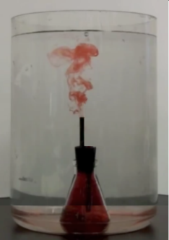
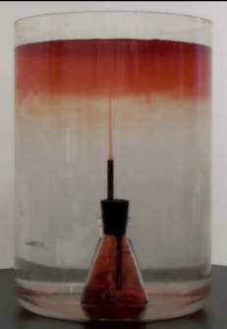
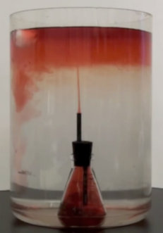
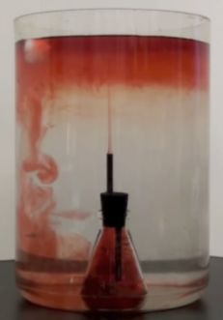
 Observation :
 Interprétation microscopique :
L’homogénéisation de la so-lution est plus rapide dans le bécher d’eau chaude que dans celui d’eau froide où il y a moins d’agitation thermique.
Le moteur du transport diffusif de matière
est l’agitation thermique des particules : son caractère aléatoire justifie l’absence de mouvement d’ensemble.
2) Transport CONVECTIF
Et ici, que se passe-t-il ?

Slide 6
 Interprétation microscopique :
Le moteur du transport diffusif de matière est l’agitation thermique des particules : son caractère aléatoire justifie l’absence de mouvement d’ensemble.
2) Transport CONVECTIF
(1)
(2)
 Observation :
 Interprétation :
On observe deux mouvements d’ensemble du fluide coloré :
(1) de l’erlenmeyer jusqu’à la surface ;
(2) du glaçon vers le fond du bécher.
 (1) : le liquide coloré chaud est moins dense que l’eau froide donc il remonte car il a une flottabilité positive.
 (2) : l’eau issue de la fonte du glaçon est plus froide que l’eau environ-nante, donc plus dense que celle-ci ; donc elle descend car elle a une flottabilité négative.

Slide 7
2) Transport CONVECTIF
 Observation :
 Interprétation :
 Définition :
On observe deux mouvements d’ensemble du fluide coloré :
(1) de l’erlenmeyer jusqu’à la surface ;
(2) du glaçon vers le fond du bécher.
 (1) : le liquide coloré chaud est moins dense que l’eau froide donc il remonte car il a une flottabilité positive.
 (2) : l’eau issue de la fonte du glaçon est plus froide que l’eau environ-nante, donc plus dense que celle-ci ; donc elle descend car elle a une flottabilité négative.
On appelle transport CONVECTIF le déplacement des par-ticules dans la matière AVEC UN MOUVEMENT D’ENSEMBLE, à cause d’une différence de densité dans le fluide.
- Transport CONVECTIF plus rapide que le transport DIFFUSIF ;
- Autre cause possible de la différence de densité : la différence de con-centration ;
- Phénomènes de convection très courants dans la nature : casserole, atmosphère, océans, tectonique des plaques …

Slide 8
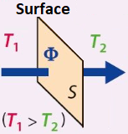
 Définition :
On appelle transport CONVECTIF le déplacement des par-ticules dans la matière AVEC UN MOUVEMENT D’ENSEMBLE, à cause d’une différence de densité dans le fluide.
II- Loi phénoménologique de Fick
1) Le flux de particules
Comparaison avec le flux thermique … Rappels du cours de Physique 07 !
Transfert d’énergie – Notion de FLUX THERMIQUE
 Définition :
Le flux thermique à travers une surface S représente la quantité d’énergie thermique qui traverse cette surface par unité de temps dans un sens donné.
Comme dirait Johnny, « Souvenirs, Souvenirs … »
 Formule : pendant une durée infinitésimale dt :
Petite quantité d’énergie
thermique échangée (en J)
Flux
(en W)
Petite durée (en s)

Slide 9
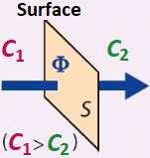
Transfert d’énergie - Notion de FLUX THERMIQUE
 Définition : Le flux thermique à travers une surface S représente la quantité d’énergie thermi-que qui traverse cette surface par unité de temps dans un sens donné.
 Formule : pendant une durée infinitésimale dt :
Petite quantité d’énergie
thermique échangée (en J)
Flux
(en W)
Petite durée (en s)
Transport de matière - Notion de FLUX DE PARTICULES
 Définition :
Le flux de particules à travers une surface S représente le nombre de particules tra-versant cette surface par unité de temps dans un sens donné.
 Formule : pendant une durée infinitésimale dt :
Petit nombre de particules traversant S (sans unité)
Flux
(en s ^{– 1})
Petite durée (en s)

Slide 10
Transport de matière - Notion de FLUX DE PARTICULES
 Définition :
Le flux de particules à travers une surface S représente le nombre de particules tra-versant cette surface par unité de temps dans un sens donné.
 Formule : pendant une durée infinitésimale dt :
Petit nombre de particules traversant S (sans unité)
Flux
(en s ^{– 1})
Petite durée (en s)
2) La densité volumique de particules
 Définition :
C’est le nombre de particules par unité de volume dans le milieu. On la note n* et elle s’exprime en m ^{– 3}.
La densité volumique de particules est aussi appelée « concentration particulaire », à ne pas confondre avec la concentration molaire …
 Application 1 : Quel lien existe-t-il entre la densité volumique de particules n* et la concentration molaire C ?
constante d’Avogadro
(mol ^{– 1})
n* = C × N_{A}
m ^{– 3}
mol.m ^{– 3}

Slide 11
2) La densité volumique de particules
 Définition :
C’est le nombre de particules par unité de volume dans le milieu. On la note n* et elle s’exprime en m ^{– 3}.
La densité volumique de particules est aussi appelée « concentration particulaire », à ne pas confondre avec la concentration molaire …
 Application 1 : Quel lien existe-t-il entre la densité volumique de particules n* et la concentration molaire C ?
constante d’Avogadro
(mol ^{– 1})
n* = C × N_{A}
m ^{– 3}
mol.m ^{– 3}
 Application 2 : En supposant la densité volumique de particules n* uniforme dans tout le système de volume V, comment calculer le nombre N de particules présentes dans ce système ?
N = n* × V
m ³
Sans unité
m ^{– 3}
3) Relation entre flux et densité volumique de particules
Hypothèse de travail :
n* ne dépend que d’une seule coordonnée spatiale, notée x

Slide 12
 Application 2 : En supposant la densité volumique de particules n* uniforme dans tout le système de volume V, comment calculer le nombre N de particules présentes dans ce système ?
N = n* x V
m ³
Sans unité
m ^{– 3}
3) Relation entre flux et densité volumique de particules
Hypothèse de travail :
n* ne dépend que d’une seule coordonnée spatiale, notée x
Expression du flux de particules ?

Slide 13
3) Relation entre flux et densité volumique de particules
 Loi de FICK :
Densité volumique de particules (m ^{– 3})
Flux de particules (s ^{– 1})
(m)
Coefficient de diffusion de l’espèce M dans le milieu Y (m².s ^{– 1})
Surface traversée (m²)
- Loi de Fick = loi PHENOMENOLOGIQUE ;
- Si la valeur de n* dépend à la fois
de x et de t, la loi de FICK s’écrit :

Slide 14
3) Relation entre flux et densité volumique de particules
 Loi de FICK :
Densité volumique de particules (m ^{– 3})
Flux de particules (s ^{– 1})
(m)
Coefficient de diffusion de l’espèce M dans le milieu Y (m².s ^{– 1})
Surface traversée (m²)
 Choix de la coordonnée spatiale « x » et de la surface « S » :
• pour une surface PLANE : la coordonnée spatiale x est une coordon-née cartésienne ;

Slide 15
3) Relation entre flux et densité volumique de particules
Densité volumique de particules (m ^{– 3})
 Loi de FICK :
Flux de particules (s ^{– 1})
(m)
Coefficient de diffusion de l’espèce M dans le milieu Y (m².s ^{– 1})
Surface traversée (m²)
 Choix de la coordonnée spatiale «x» et de la surface «S» :
x
• pour une surface SPHERIQUE (voir photo a) :
x = distance entre le centre O de la sphère
et la surface S de la sphère
(x est dans ce cas parfois noté « r »)
• pour une surface CYLINDRIQUE (voir photo b) :
x = distance entre l’axe Δ du cylindre
et la surface S du cylindre
(x est dans ce cas parfois noté « r »)
x
h

Slide 16
Densité volumique de particules (m ^{– 3})
 Loi de FICK :
Flux de particules (s ^{– 1})
(m)
Coefficient de diffusion de l’espèce M dans le milieu Y (m².s ^{– 1})
Surface traversée (m²)
 Choix de la coordonnée spatiale «x» et de la surface «S» :
• pour une surface SPHERIQUE (voir photo a) :
x = distance entre le centre O de la sphère
et la surface S de la sphère
(x est dans ce cas parfois noté « r »)
x
• pour une surface CYLINDRIQUE (voir photo b) :
x = distance entre l’axe Δ du cylindre
et la surface S du cylindre
(x est dans ce cas parfois noté « r »)
x
h
 Application 3 : Donner l’expression de la surface S en fonction de x dans le cas d’une surface sphérique puis dans le cas d’une surface cylindrique.
Surface sphérique : S = 4 π x²
Surface cylindrique : S = 2 π x h

Slide 17
 Application 3 : Donner l’expression de la surface S en fonction de x dans le cas d’une surface sphérique puis dans le cas d’une surface cylindrique.
Surface sphérique : S = 4 π x²
Surface cylindrique : S = 2 π x h
 Ordres de grandeurs des coefficients de diffusion :
Milieu Y | Particules M | Coefficient D
Air (à 298 K, 1 bar) | Molécules H₂O | 2,8.10 ^{– 5} m².s ^{– 1}
 | Molécules CO₂ | 1,6.10 ^{– 5} m².s ^{– 1}
Eau liquide (à 298 K) | Ions Na⁺ | 1,9.10 ^{– 9} m².s ^{– 1}
 | Molécules CO₂ | 1,9.10 ^{– 9} m².s ^{– 1}
 | Molécules d’éthanol C₂H₅OH | 0,84.10 ^{– 9} m².s ^{– 1}
 | Molécules de glucose C₆H₁₂O₆ | 0,67.10 ^{– 9} m².s ^{– 1}
 | Molécules d’ADN | 1,3.10 ^{– 12} m².s ^{– 1}
Ethanol liquide (à 298 K) | Molécules H₂O | 1,2.10 ^{– 9} m².s ^{– 1}
Silicium solide (à 298 K) | Atomes d’arsenic As | 2,0.10 ^{– 30} m².s ^{– 1}
Cuivre solide (à 298 K) | Atomes d’aluminium Al | 1,3.10 ^{– 30} m².s ^{– 1}
Pour des espèces chimiques de petite taille :
- dans les gaz, D ≈ 10 ^{– 5} m ².s ^{– 1}
- dans les liquides, D ≈ 10 ^{– 9} m ².s ^{– 1}

Slide 18
 Ordres de grandeurs des coefficients de diffusion :
Pour des espèces chimiques de petite taille :
- dans les gaz, D ≈ 10 ^{– 5} m ².s ^{– 1}
- dans les liquides, D ≈ 10 ^{– 9} m ².s ^{– 1}
 Temps caractéristique τ de la diffusion :
Notations
- D = coefficient de diffusion d’une espèce M diffusant dans un milieu Y ;
- L = distance sur laquelle elle diffuse.
On pose :
Cette relation sera homogène si :
⬄
⬄
Par identification :
# pour T :
⬄
# pour L :
⬄

Slide 19
 Temps caractéristique τ de la diffusion :
On pose :
Cette relation sera homogène si :
⬄
⬄
Par identification :
# pour T :
⬄
# pour L :
⬄
 Application 4 : On laisse une bouteille de parfum ouverte dans la salle de classe. Au bout de combien de temps sentira-t-on le parfum dans la totalité de la salle de classe selon un processus uniquement diffusif. Commenter.
On a L ≈ 10 m et D ≈ 10 ^{– 5} m².s ^{– 1}
donc τ ≈ 10 ² / 10 ^{– 5} = 10 ⁷ s
τ ≈ 10 ³ heures !!!
En réalité, il ne faut que quelques minutes pour que les molécules de parfum se fassent sentir dans toute la pièce …
 Le transport DIFFUSIF de matière est minoritaire par rapport au transport CONVECTIF beaucoup plus rapide (ouverture/fermeture de portes, mouvement des personnes, convection thermique …)

Slide 20
En réalité, il ne faut que quelques minutes pour que les molécules de parfum se fassent sentir dans toute la pièce …
 Le transport DIFFUSIF de matière est minoritaire par rapport au transport CONVECTIF beaucoup plus rapide (ouverture/fermeture de portes, mouvement des personnes, convection thermique …)
III- Bilan de particules
1) Notion générale de bilan
Hypothèses de travail :
n* ne dépend que d’une seule coordonnée spatiale, notée x
Système étudié = une tranche du milieu située entre les abscisses x et x + dx
Σ

Slide 21
III- Bilan de particules
1) Notion générale de bilan
Hypothèses de travail :
n* ne dépend que d’une seule coordonnée spatiale, notée x
Système étudié = une tranche du milieu située entre les abscisses x et x + dx
Σ
REALISER UN BILAN DE PARTICULES sur le système Σ consiste à déterminer la VARIATION du nombre de particules présentes dans ce système Σ entre deux instants.
Causes possibles de cette variation ?

Slide 22
La variation du nombre de particules dans Σ peut avoir 2 causes :
 Notations utilisées :
• N(t)
• N(t + dt)
• δN_{Entrant}
• δN_{Sortant}
• δN_{Créées}
• δN_{Détruites}
 Bilan de particules entre les instants de date t et t + dt :
 Ecriture avec des flux :
- Des particules rentrent et/ou sortent du système ;
- Des particules sont créées et/ou détruites par des réactions chimiques ou par des réactions nucléaires.
Grandeurs toutes positives
Nombre de particules dans le système Σ
aux instants de dates t et t + dt
Nombre de particules Rentrant, Sortant, Créées ou Détruites dans le système Σ
entre les instants de date t et t + dt
N(t + dt) – N(t) =
δN_{Entrant} – δN_{Sortant} + δN_{Créées} – δN_{Détruites}
dN = Variation élémentaire du nombre de particules dans Σ

Slide 23
 Bilan de particules entre les instants de date t et t + dt :
N(t + dt) – N(t) = δN_{Entrant} – δN_{Sortant} + δN_{Créées} – δN_{Détruites}
dN = Variation élémentaire du nombre de particules dans Σ
2) Cas particulier du régime stationnaire en absence de processus internes
 Définition :
En régime STATIONNAIRE, les conditions imposées aux frontières du système sont constantes.
Cela a pour conséquence que le nombre de particules dans le système est constant.
Absence de processus internes = pas de création ni de destruction
 Conséquence :
N(t + dt) – N(t) = δN_{Entrant} – δN_{Sortant} + δN_{Créées} – δN_{Détruites}
= 0 car N(t) = N(t+dt) en régime stationnaire
= 0 car pas de processus internes

Slide 24
 Conséquence :
N(t + dt) – N(t) = δN_{Entrant} – δN_{Sortant} + δN_{Créées} – δN_{Détruites}
= 0 car N(t) = N(t+dt) en régime stationnaire
= 0 car pas de processus internes
Donc δN_{entrant} = δN_{Sortant}
⌠ Φ_{Entrant} .dt = Φ_{Sortant}.dt
⌠ Φ_{Entrant} = Φ_{Sortant}
Or, pour une diffusion unidirectionnelle ayant lieu dans le même sens que (Ox) :
- le flux entrant a lieu sur la surface S d’abscisse x ;
- le flux sortant a lieu sur la surface S’ d’abscisse x + dx ;
Φ_{Entrant}
Φ_{Sortant}
Φ_{Entrant}
Φ_{Sortant}

Slide 25
Donc δN_{entrant} = δN_{Sortant}
⌠ Φ_{Entrant} .dt = Φ_{Sortant}.dt
 Conclusion :
⌠ Φ_{Entrant} = Φ_{Sortant}
Or, pour une diffusion unidirectionnelle ayant lieu dans le même sens que (Ox) :
- le flux entrant a lieu sur la surface S d’abscisse x ;
- le flux sortant a lieu sur la surface S’ d’abscisse x + dx ;
Φ_{Entrant}
Φ_{Sortant}
Φ_{Entrant}
Φ_{Sortant}
Pour une diffusion unidirectionnelle en régime station-naire et en l’absence de processus internes, le flux de particules con-serve la même valeur, que la section traversée soit constante ou variable.
 On parle de CONSERVATION du flux.

Slide 26
 Conclusion :
Pour une diffusion unidirectionnelle en régime station-naire et en l’absence de processus internes, le flux de particules con-serve la même valeur, que la section traversée soit constante ou variable
 On parle de CONSERVATION du flux.
 Application 5 : On modélise la paroi d’une cellule par un milieu imperméable à certains ions sauf au niveau de « canaux » dans lesquels ils diffusent. Le milieu extérieur (1) et le milieu intérieur (2) de la cellule sont si grands qu’on les considère comme des réservoirs où la densité volumique en ions est constante. On considère de plus que le canal a une longueur L et une section S constante et on note D le coefficient de diffusion des ions dans le canal.
 Déterminer l’évolution de la densité volumique de particules n*(x) dans le canal en fonction de D, S, L, n₁*, n₂* et x.

Slide 27
 Application 5 : On modélise la paroi d’une cellule par un milieu imperméable à certains ions sauf au niveau de « canaux » dans lesquels ils diffusent. Le milieu extérieur (1) et le milieu intérieur (2) de la cellule sont si grands qu’on les considère comme des réservoirs où la densité volumique en ions est constante. On considère de plus que le canal a une longueur L et une section S constante et on note D le coefficient de diffusion des ions dans le canal.
 Déterminer l’évolution de la densité volumique de particules n*(x) dans le canal en fonction de D, S, L, n₁*, n₂* et x.
- Système = canal situé entre les abscisses x et x + dx.
- Les densités volumiques en ions étant constantes en amont et en aval du canal, la diffusion des ions au travers du canal est STATIONNAIRE
- Pour cette diffusion UNIDIRECTIONNELLE (elle a uniquement lieu selon l’axe (Ox)) SANS PROCESSUS INTERNE, le flux de particules se conserve.

Slide 28
- Système = canal situé entre les abscisses x et x + dx.
- Les densités volumiques en ions étant constantes en amont et en aval du canal, la diffusion des ions au travers du canal est STATIONNAIRE
- Pour cette diffusion UNIDIRECTIONNELLE (elle a uniquement lieu selon l’axe (Ox)) SANS PROCESSUS INTERNE, le flux de particules se conserve.
- Cela signifie que Φ = Constante qu’on peut noter a ⬄ Φ = a
- Or,
⬄
⬄

Slide 29
- Pour cette diffusion UNIDIRECTIONNELLE (elle a uniquement lieu selon l’axe (Ox)) SANS PROCESSUS INTERNE, le flux de particules se conserve.
- Cela signifie que Φ = Constante qu’on peut noter a ⬄ Φ = a
- Or,
⬄
⬄
⬄
avec b une constante

Slide 30
- Or,
⬄
⬄
⬄
avec b une constante
- Or, en x = 0, n* = n₁* donc b = n₁*
- De même, en x = L, n* = n₂*
⬄

Slide 31
⬄
avec b une constante
- Or, en x = 0, n* = n₁* donc b = n₁*
- De même, en x = L, n* = n₂*
⬄
⬄
- Finalement,

Slide 32
- De même, en x = L, n* = n₂*
⬄
- Finalement,
 Remarque : Généralisation à un système présentant un NŒUD.
On montre alors que la somme des flux entrants est égale à la somme des flux sortants (équivalent de la loi des nœuds en électricité).
Dans cet exemple :
Φ₁ + Φ₃ = Φ₂ + Φ₄

Slide 33
- Finalement,
 Remarque : Généralisation à un système présentant un NŒUD.
On montre alors que la somme des flux entrants est égale à la somme des flux sortants (équivalent de la loi des nœuds en électricité).
Dans cet exemple :
Φ₁ + Φ₃ = Φ₂ + Φ₄
3) Cas particulier du régime QUASI-stationnaire
 Définition :
On est en régime QUASI-STATIONNAIRE lorsque les conditions imposées aux frontières du milieu de diffusion varient très lentement, sur une durée caractéristique T beaucoup plus longue que la durée τ caractéristique de la diffusion ( T >> τ ).
Les résultats du régime STATIONNAIRE sont utilisables

